Slide 1


Josephine Frances • Anita van der Merwe • Tukupashya Ally Kasongo
夏日
大冒险

Slide 2
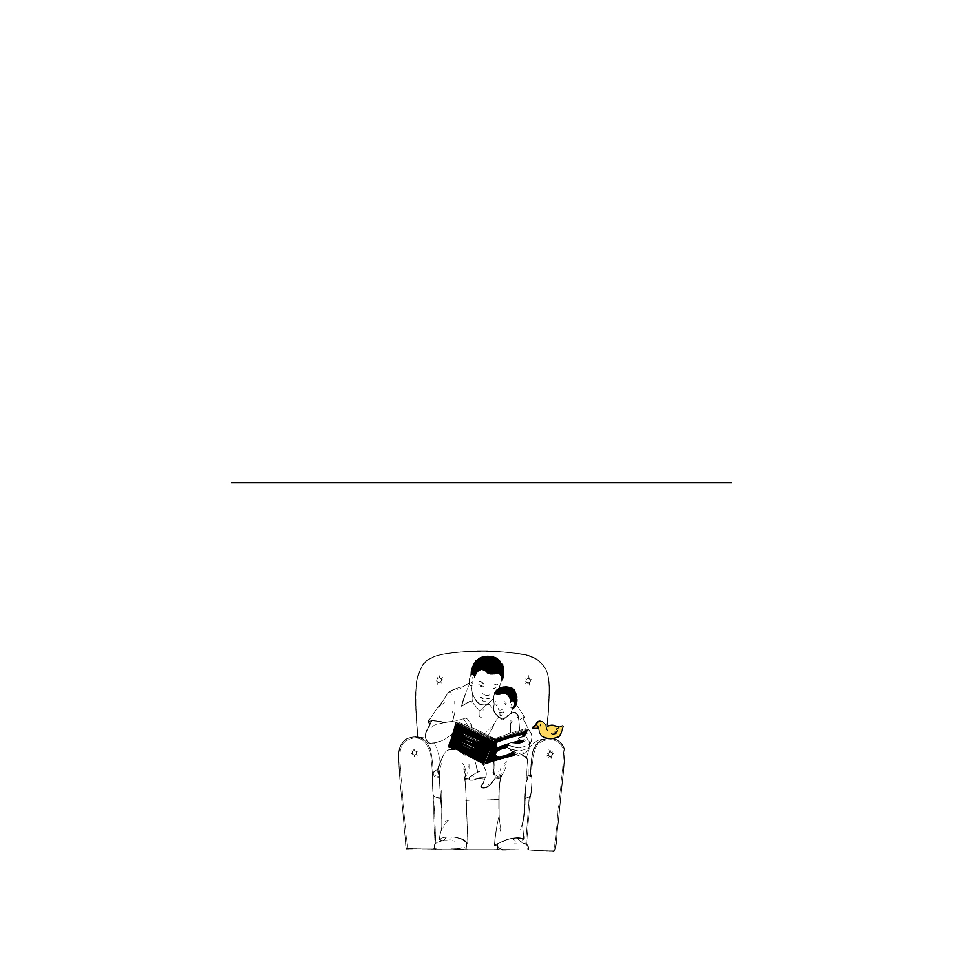
夏日
大冒险
这本书属于

Slide 3


Slide 4

夏日
大冒险
Josephine Frances • Anita van der Merwe • Tukupashya Ally Kasongo

Slide 5


Slide 6


Slide 7


Slide 8


Slide 9


Slide 10


Slide 11
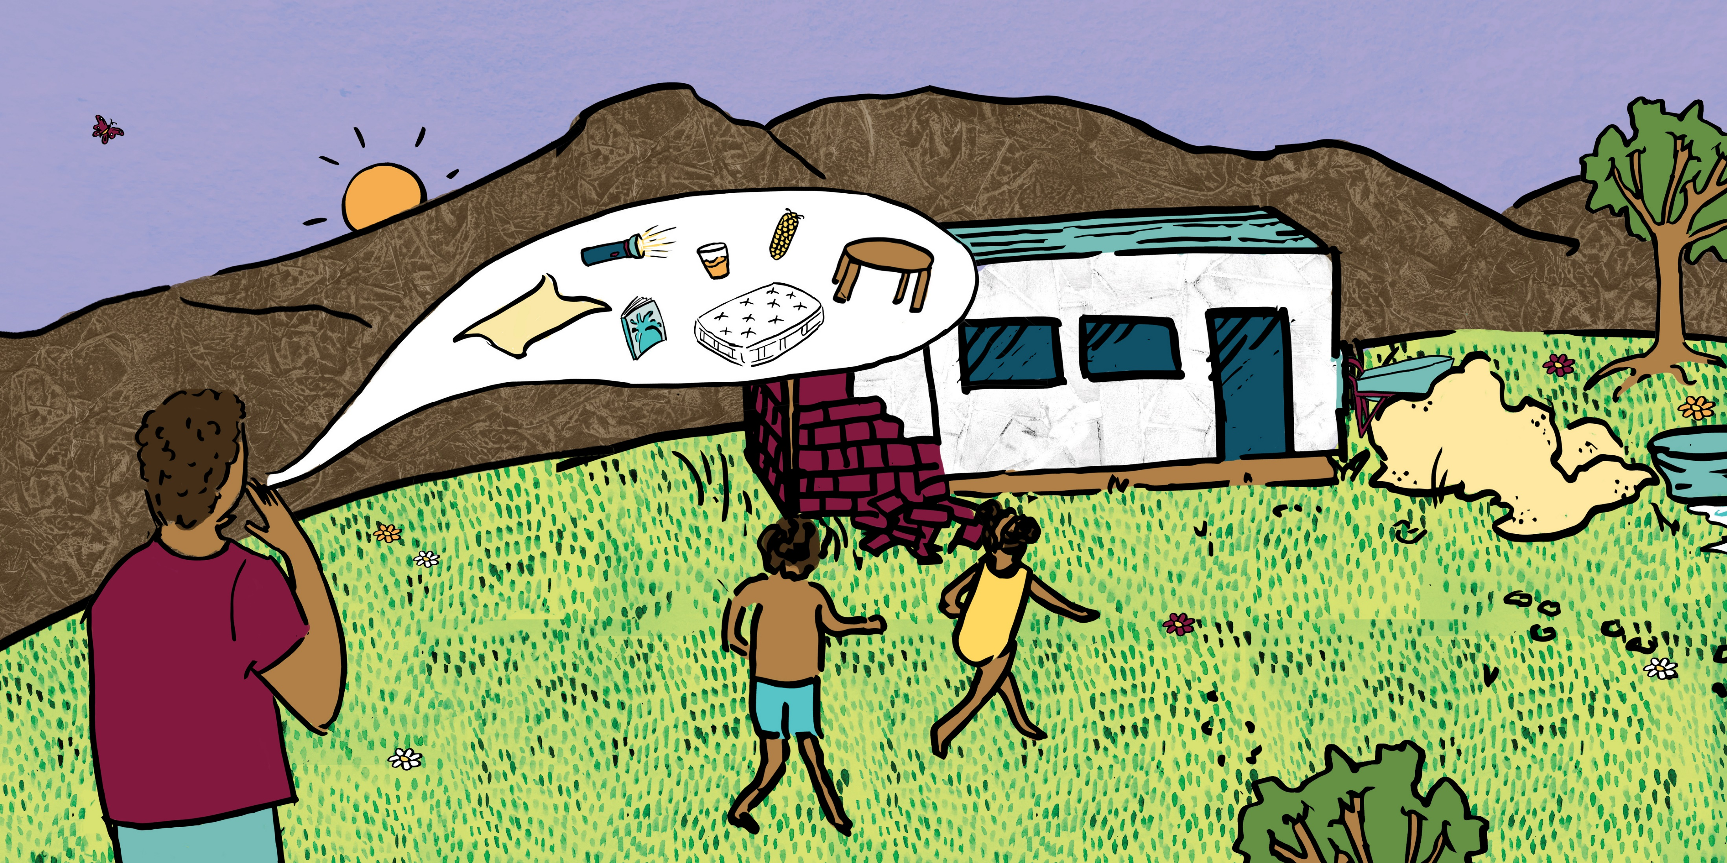

Slide 12
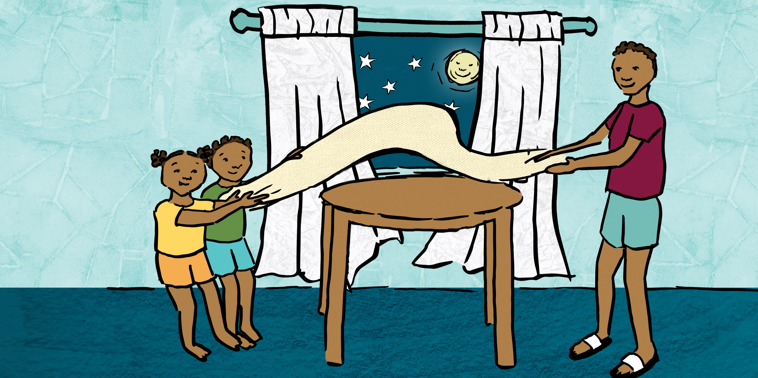

Slide 13


Slide 14


Slide 15


Slide 16


Slide 17


